Slide 1
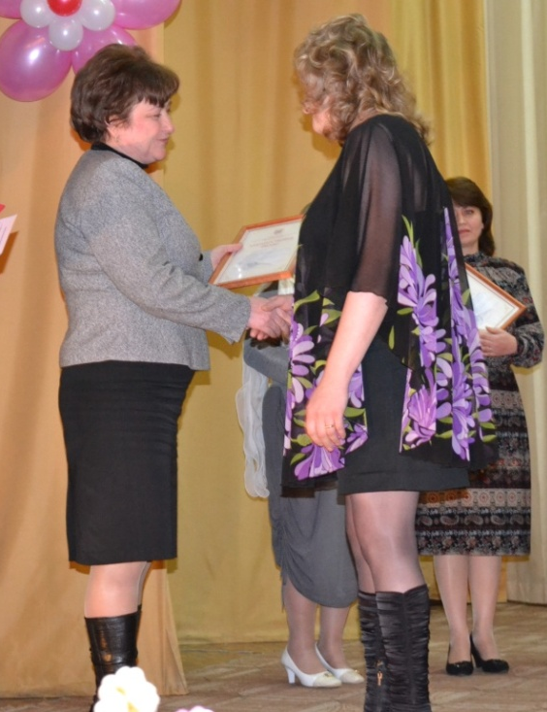
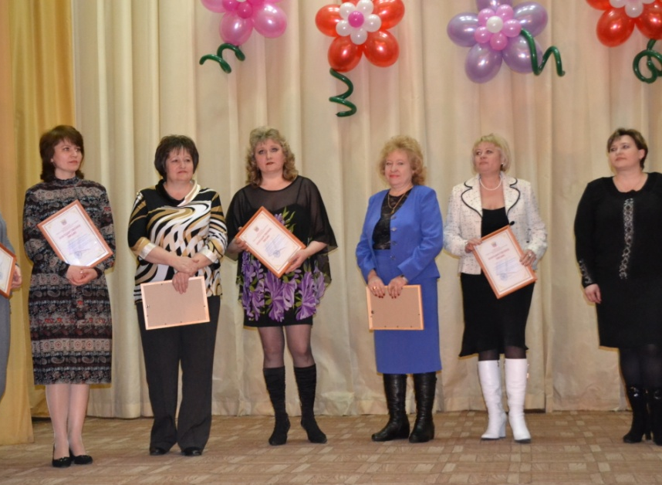
Вручение грамоты
Министерства образования
Ростовской области
и выступление в составе вокальной группы
ГМО учителей музыки
04.03.10г.
Notes:
04.03.10г.

Slide 2
Городское
методическое объединение
учителей музыки.
Поздравление для армии
прекрасных половин.
06.03.13г.
Notes:
06.03.13г.

Slide 3
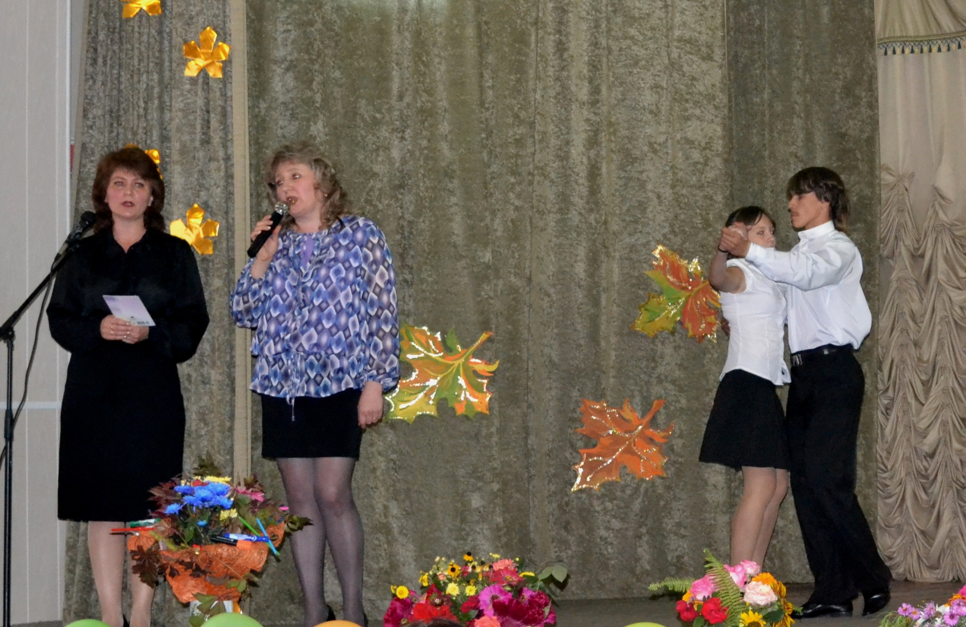
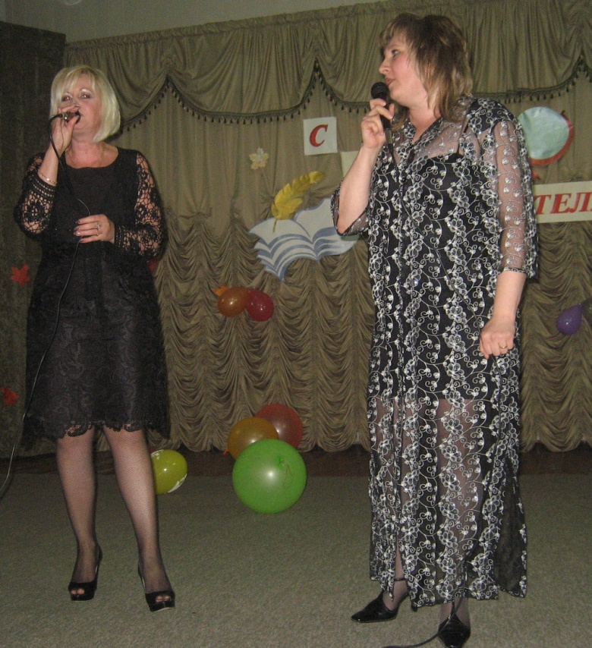
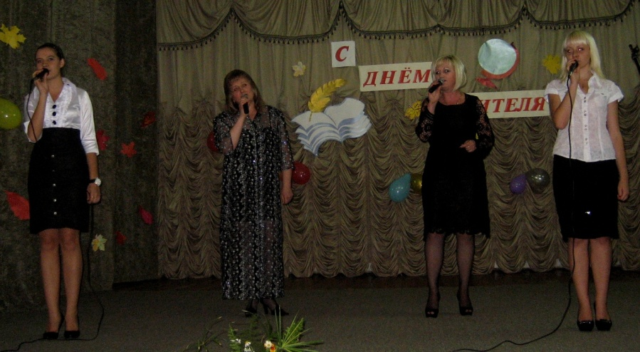
День учителя и
юбилей школы
Notes:
День учителя и юбилей школы

